Slide 1
報告人:F110154125 葉乙鴻
組員:F109154156 楊皓評
組員:F110154123 馮宇丞

Slide 2
An Efficient Multi-Label SVM Classification Algorithm by Combining Approximate Extreme Points Method and Divide-and-Conquer Strategy
Published in: IEEE Access
Date of Publication: 18 September 2020
Authors: Zhongwei Sun, Xiuyan Liu, Keyong Hu, Zhuang Li, Jing Liu
Notes:
近似極值點法與分而治之的高效多標籤SVM分類算法

Slide 3
Outline
Introduction
Related Work
SVM by Combining Approximate Extreme Points Method and Divide-and-Conquer Strategy
Time and Space Complexity Analysis
Experiments
Conclusion

Slide 4
Introduction
The proposed AEDC-MLSVM classification algorithm can solve the problem that the application of multi-label SVM classification algorithm in large-scale data sets is seriously restricted by the excessive time complexity.
AEDC-MLSVM algorithm is the shortest compared with that of the existing multi-label classification algorithms such as ML-LIBSVM
Notes:
本文的主要貢獻如下：
提出的AEDC-MLSVM分類算法可以解決多標籤SVM分類算法在大規模數據集中的應用因時間複雜度過大而受到嚴重限制的問題。
提出的近似極值點法與分治策略（AEDC-SVM）相結合的SVM原理如圖2所示。訓練集和標籤不平衡問題的負面影響，解決計算負載不平衡問題，防止奇異問題。這進一步提高了AEDC-MLSVM分類算法在大規模數據集中的適用性。
在三個公開的真實世界數據集上的實驗結果表明，與現有的多標籤分類算法如ML-LIBSVM [12]、ML-CVM []相比，AEDC-MLSVM算法的訓練和測試時間最短。 和 ML-BVM 。並且AEDC-MLSVM算法在五個評價指標上的表現與ML-LIBSVM非常接近，優於ML-CVM和ML-BVM。

Slide 5
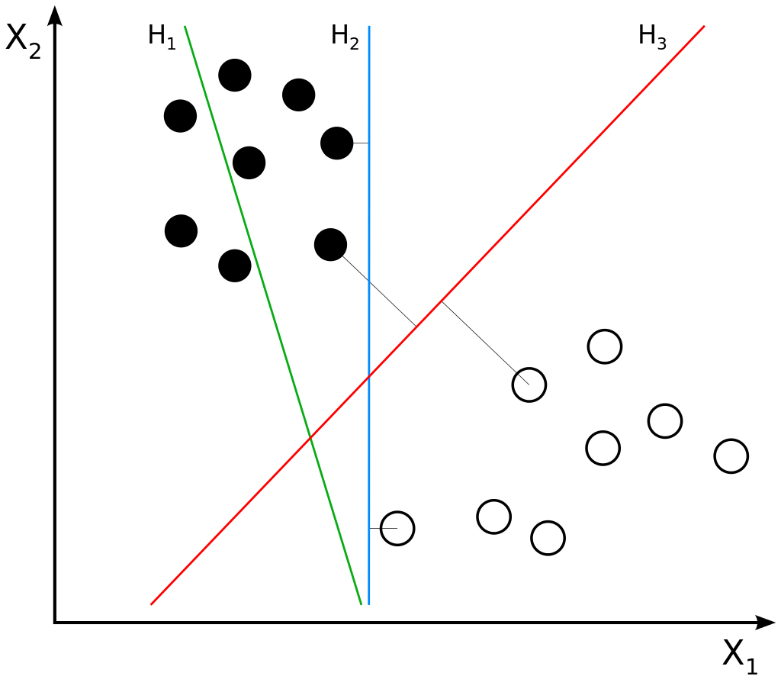
Support Vector Machine(SVM)

Slide 6

Multi-Label

Slide 7
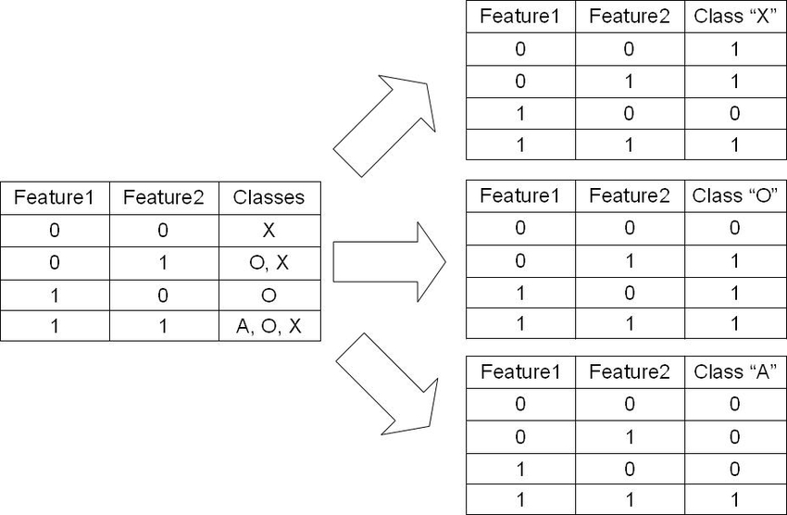
Binary Relevance Problem Transformation Strategy

Slide 8
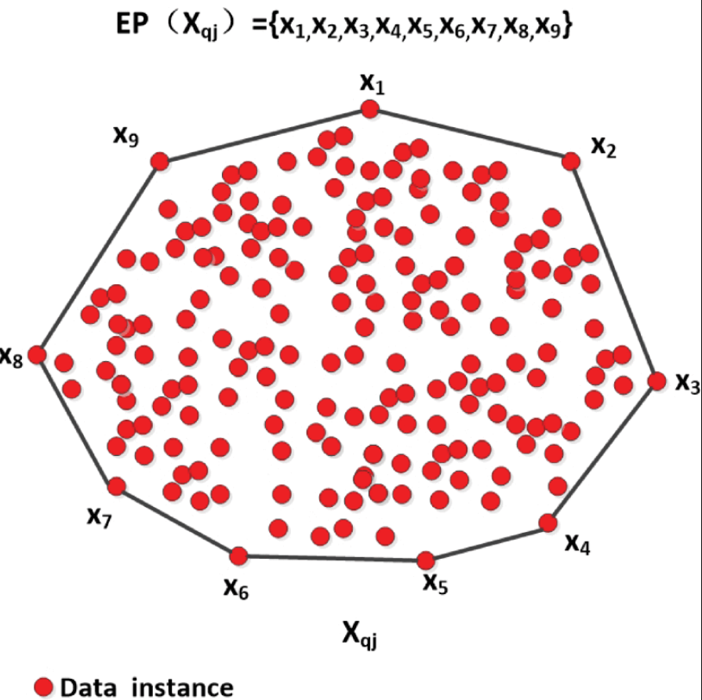
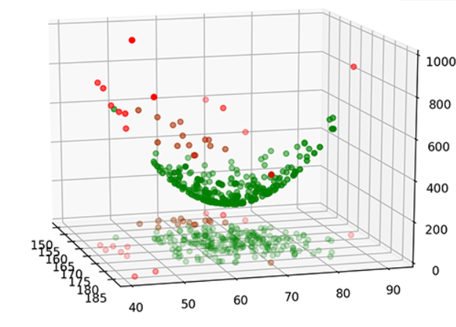
The Principle of Approximate Extreme Points Method
Notes:
用高斯 kernel 進行升維
分群 計算到原點距離
取群內最大值
在合併

Slide 9
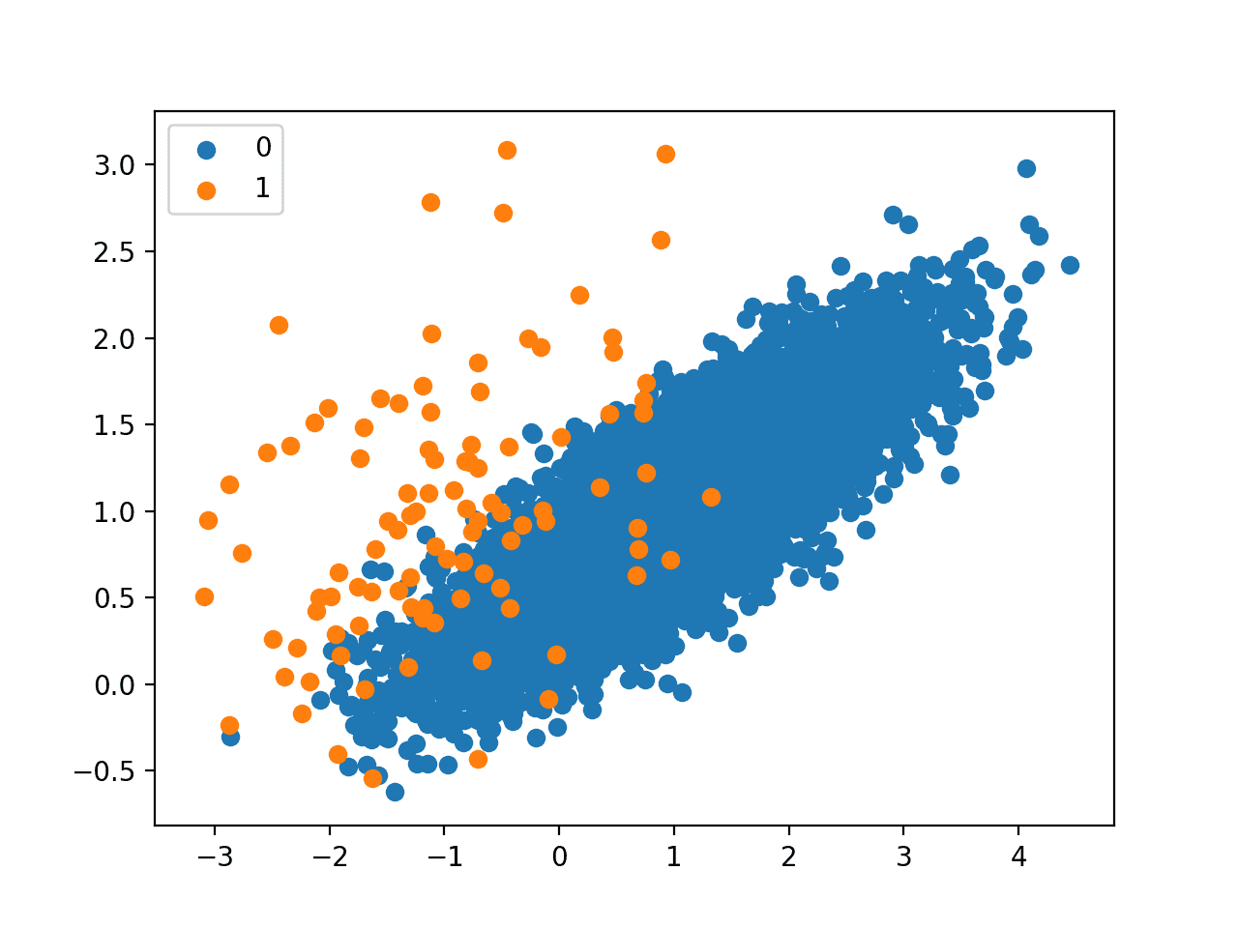
Label imbalance issue
Notes:
改善多標籤分類問題 標籤不平衡問題
其中 C+ 和 C− 表示不同的懲罰參數。 從公式12可以看出，通過為兩種實例選擇不同的懲罰參數C+和C-，可以有效解決標籤不平衡問題。
當C=1000時，support vectors的點幾乎都發生在線上面，很接近hard-margin SVM的概念。
當C越來越小，隨著support vectors的點越來越多，表示margin的範圍越來越大。
當遇到較少的正實例時，將 C 設置為較大的值，這意味著更多地關注正實例，並且正實例的錯誤分類將受到嚴格懲罰。 這就是 DEC 方法的思想。 基於 DEC 方法，我們改進了 AEDC-SVM 以解決標籤不平衡問題。 我們根據以下等式改進原始 AEDC-SVM 優化問題。

Slide 10
SVM by Combining Approximate Extreme Points Method and Divide-and-Conquer Strategy
Step.
1 | Uses the approximate extreme points method to obtain the representative set
2 | Divide according to positive and negative labels
3 | The kernel k-means algorithm is used to obtain w cluster centers
4 | According to the distance between positive and negative clustering centers from near to far, the combined w representative subsets are obtained
5 | Each combined representative subset V can be trained on SVM efficiently and independently following equation.
6 | All subproblem solutions are integrated to initialize an approximate whole solution
Notes:
使用近似極值點的方法獲得代表集
按正負標籤劃分
內核 k-means 算法用於獲得 w 個聚類中心
根據正負聚類中心從近到遠的距離，得到組合的w個代表子集
每個組合的代表性子集 V 都可以按照等式在 SVM 上有效且獨立地進行訓練。
所有子問題的解決方案都被整合起來初始化一個近似的整體解決方案

Slide 11
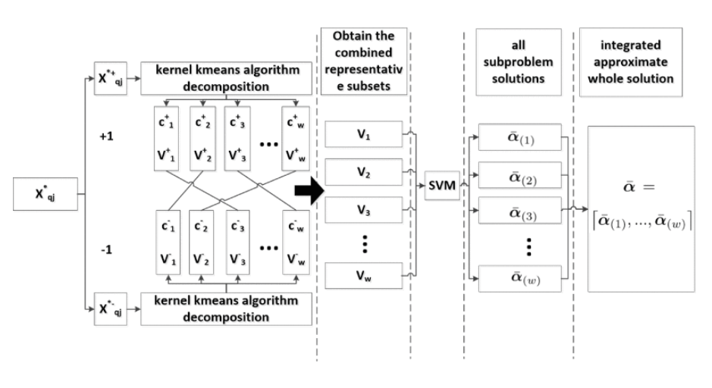
SVM by Combining Approximate Extreme Points Method and Divide-and-Conquer Strategy

Slide 12
Time and Space Complexity Analysis
SVM : Time=O(N³),Space=O(N²)
AEDC-MLSVM : Time=O(KM²/W), Space(KM²/W²)
Notes:
其中 k 代表標籤的數量
w代表聚類中心的數量
M represents the size of representative set and it is far less than N

Slide 13
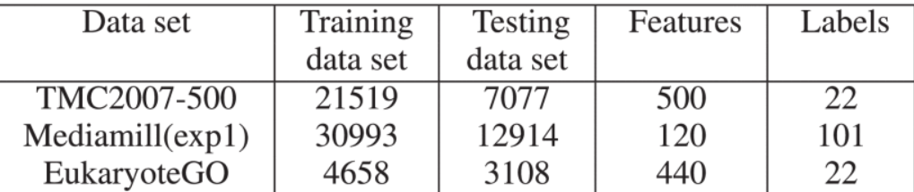
Experiments
Notes:
為了確認所提出的 AEDC-MLSVM 分類算法的有效性，我們將在三個公開的真實世界數據集上進行實驗。 TMC2007-500是一個文本數據集，其中每個實例代表一份航空安全報告，每個標籤代表航空安全報告中描述的一類安全問題。在這個數據集中，每個航空安全報告可能包含多種類型的安全問題，即多個標籤。 Mediamill(exp1) 是一個視頻數據集，其中每個實例代表一個視頻，每個標籤代表一個註釋概念。在這個數據集中，每個視頻可以包含多個標註概念，即多個標籤。 EukaryoteGO 是一個生物信息學數據集，其中每個實例代表一個蛋白質序列，每個標籤代表一種亞細胞位置。在這個數據集中，每個蛋白質序列可能包含多種類型的亞細胞定位，即多個標籤。這些數據集可以從公共網站獲得[28]，詳細描述如表1所示。

Slide 14
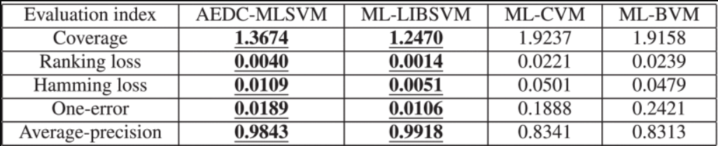
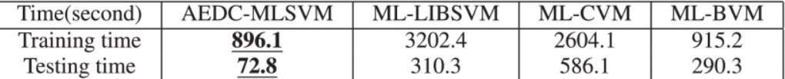
Experimental Results of Data Set TMC2007-500
Notes:
覆蓋率：用於評估平均需要多少步才能沿著排序的標籤列表移動以獲得實例的所有相關標籤。 該評價指標如下計算。
排名損失：它用於評估實例錯誤排序的標籤對的平均值。 該評價指標如下計算。
錯或沒錯
漢明損失：用於評估實例-標籤對平均被錯誤分類的次數，即預測到不相關或相關標籤不在預測結果中。 該評價指標如下計算。
XOR
錯誤分類的次數
一個錯誤：用於評估排名靠前的標籤不在可能的標籤集中的次數。 該評價指標如下計算。
平均精度：用於評估排名高於特定標籤的相關標籤的平均分數。 該評價指標如下計算。

Slide 15
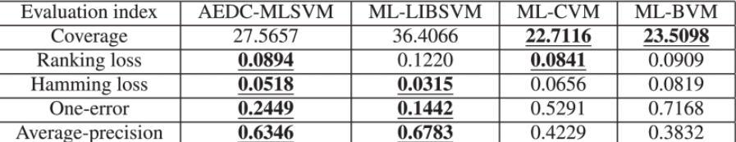

Mediamill

Slide 16
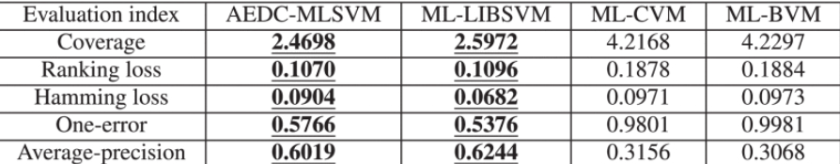

EukaryoteGO

Slide 17
Conclusion
AEDC-MLSVM classification improves the traditional multi-label SVM classification algorithm by combining approximate extreme points method and divide-and-conquer strategy
AEDC-MLSVM algorithm is pretty close to that of ML-LIBSVM on the five commonly-used evaluation indexes, and superior to that of ML-CVM and ML-BVM. Its training and testing time is reduced greatly
Notes:
AEDC-MLSVM分類結合近似極值點法和分治策略，改進了傳統的多標籤SVM分類算法
AEDC-MLSVM 算法在五個常用的評價指標上與 ML-LIBSVM 非常接近，優於 ML-CVM 和 ML-BVM。 其訓練和測試時間大大減少

